Slide 1

人脸表情识别系统介绍
计算机视觉——第七组

Slide 2

https://www.ypppt.com/
1
研 究 工 具 简 介
Contents
2
研 究 问 题 介 绍
目 录
3
解 决 算 法 介 绍
4
所 得 结 果 展 示

Slide 3

PART
01
研 究 工 具 简 介

Slide 4
研 究 工 具 简 介
编程语言和开发工具
采用python的编程语言
开发工具为pycharm

Slide 5
研 究 工 具 简 介
人脸表情识别系统
使用的第三方库包括：
keras PyQt5 pandas scikit-learn
tensorflow imutils opencv-python

Slide 6
PART
02
研 究 问 题 介 绍

Slide 7

研 究 问 题 介 绍
人脸表情识别系统
在这个人工智能成为超级大热门的时代，人脸表情识别已成为其中的一项研究热点，而卷积神经网络、深度信念网络和多层感知器等相关算法在人脸面部表情识别领域的运用最为广泛。面部的表情中包含了太多的信息，轻微的表情变化都会反映出人心理的变化，可想而知如果机器能敏锐地识别人脸中表达的情感该是多么令人兴奋的事。
在本系统中可以实现通过摄像头获取实时画面并识别其中的人脸表情，也可以通过读取图片识别，对获取的人脸表情进行分析，主要实现过程包括：
表情识别数据集
搭建表情识别的模型
数据增强的批量训练
系统UI界面的实现

Slide 8
PART
03
解 决 算 法 介 绍

Slide 9
解 决 算 法 介 绍
1.表情识别数据集
由于FER2013数据集数据更加齐全，同时更加符合实际生活的场景，所以这里主要选取FER2013训练和测试模型。为了防止网络过快地过拟合，可以人为的做一些图像变换，例如翻转，旋转，切割等。上述操作称为数据增强。数据操作还有另一大好处是扩大数据库的数据量，使得训练的网络鲁棒性更强。

Slide 10
解 决 算 法 介 绍
2.搭建表情识别模型
在搭建表情识别的模型中用到的是CNN的主流框架之mini_XCEPTION。XCEPTION是Google继Inception后提出的对Inception v3的另一种改进，主要是采用深度可分离的卷积（depthwise separable convolution）来替换原来Inception v3中的卷积操作。XCEPTION的网络结构在ImageNet数据集（Inception v3的设计解决目标）上略优于Inception v3，并且在包含3.5亿个图像甚至更大的图像分类数据集上明显优于Inception v3，而两个结构保持了相同数目的参数，性能增益来自于更加有效地使用模型参数。

Slide 11
解 决 算 法 介 绍
3.数据增强的批量训练
神经网络的训练需要大量的数据，数据的量决定了网络模型可以达到的高度，网络模型尽量地逼近这个高度。 ImageDataGenerator()是一个图片生成器，同时也可以在batch中对数据进行增强，扩充数据集大小（比如进行旋转，变形，归一化等），增强模型的泛化能力。

Slide 12
解 决 算 法 介 绍
4.系统GUI界面的实现
调取摄像头对实时画面中的表情进行识别并显示识别结果，既能可视化的检测模型的实用性能，同时使得整个项目生动有趣激发自己的创造性。在这里采用了PyQt5第三方库对GUI界面进行设计。

Slide 13
PART
04
所 得 结 果 展 示

Slide 14
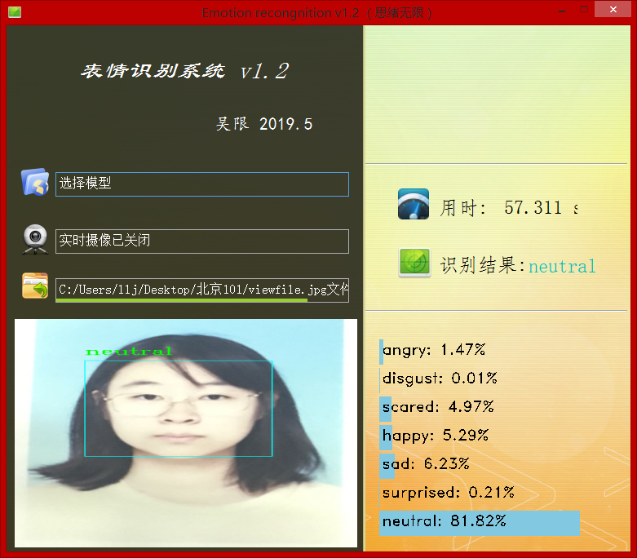
所 得 结 果 展 示
设计功能：
一、可选择模型文件后基于该模型进行识别；
二、打开摄像头识别实时画面中的人脸表情；
三、选择一张人脸图片，对其中的表情进行识别。

Slide 15
感谢观看 !

